Slide 1
欢迎参加龙架构双周会
编辑权限申请
计划好主讲的议题和大致用时
在本文档申请编辑权限且附上简短的申请理由
在龙架构双周会交流群中 @群主 或 管理员 获取权限
向 loongarch@whlug.cn 发送主题为龙架构双周会报告的邮件
邮件内请简要说明您将要报告的内容，我们将在收到邮件后同您取得联系，为您提供文档的编辑权限
内容编辑
请在对应的议题版块下添加您想要分享的内容
若无对应议题，请直接在幻灯片其他议题最前方添加
快速报告一页控制在 3 分钟以内，报告期间请勿讨论发言
专题报告 15~30 分钟，分享结束后可讨论交流

Slide 2


龙架构双周会
2025 年 7 月 20 日・第 16 次

Slide 3
会前注意事项

Slide 4
会前注意事项
本次会议仅涉及软件技术课题
关于龙芯相关的硬件产品，除官方层面已解禁的消息及 本文档内可公开的消息外，其他均不作任何回应
本次会议与股市无关，不构成任何投资建议
Notes:
LiarOnce：本页应保持展示至少5分钟后继续会议

Slide 5
快速报告
龙架构上游动向

Slide 6
Firefox vs. 2K3000
在 2K3000（暂时以 EFI Framebuffer 作为显示输出）测试 Firefox 时发现其直接崩溃
查明是编译 Skia 代码时无条件打开了 LASX
改为仅仅对 *_lasx.cpp 使用 LASX，其他代码会先判断机器是否有 LASX 再调用其中的代码
已经合并到 Firefox 主分支（对应 142 版本），正在申请向前回合

Slide 7
Firefox vs. 2K3000
在审查 AOSC Firefox 补丁集时，发现其带有一个针对内包的 libyuv 的补丁，与 libyuv 上游最终采用的版本不一致
进一步审查上游版本时，十分惊讶地发现其居然也无条件打开了 LASX，很可能导致未来发布的 Firefox 版本崩溃
作者的理由是“LASX 在多数龙架构桌面机器和服务器均可用，且性能提升十分明显”

Slide 8
这合理吗？
《Software Development and Build Convention for LoongArchTM Architectures》手册难道是空气吗？
进一步阅读代码，发现 libyuv 有 4 个构建系统，它们对 LSX/LASX 的处理堪称群魔乱舞
目前已经向 libyuv 上游（Chromium）提出撤销前述的无条件打开 LASX 的补丁，并对 LSX/LASX 的使用加入运行时检查

Slide 9
libyuv 构建系统和龙架构向量扩展
构建系统 | 修复前行为 | 修复后行为
GN （Chromium 使用） | 需要人工指定是否打开向量扩展，但构建系统逻辑有问题，打开会导致向量扩展代码被编译，但完全不被调用 | 需要人工指定是否打开向量扩展，如打开则构建向量加速代码，运行时根据 CPU 特性判断是否使用
GYP （Firefox 使用） | 自动打开向量扩展，需人工关闭，否则会在不支持该扩展的 CPU 崩溃 | 在使用 Clang ≥ 18 或 GCC ≥ 15 时自动打开向量扩展，如打开则构建向量加速代码，运行时根据 CPU 特性判断是否使用
CMake （发行版单独构建使用） | 同 GYP，但判断了汇编器是否支持向量扩展 | 在汇编器支持向量扩展时自动打开，运行时根据 CPU 特性判断是否使用
Makefile | 不使用向量扩展 | 自动打开向量扩展，运行时根据 CPU 特性判断是否使用

Slide 10
Firefox vs. 2K3000
另外代码库中已经存在检查硬件是否支持 LSX/LASX 的代码（尽管根据上一页的讨论，它在之前完全没有意义），但逻辑有问题：应该照着手册用 HWCAP，而不是 CPUCFG
不然硬件支持向量，但内核不支持的时候还是会吃 SIGILL
总结：无论是龙芯员工还是社区开发者，都要按规范办事，不能说为了自己 KPI 好看或者自己的设备跑得快就乱来
“There weren't any bad guys with black hats, they were all people just trying to get by, doing the best they could.”

Slide 11
GCC
修复了上次会议提到的某项龙架构测试触发 ICE 的问题（负责 PR101882 的上游开发者否认此问题与他相关，故新建了 PR120983）
但是目前的共识是这并不是最好的解决方案，后续上游维护者如果有空的话可能会翻修
为主分支（对应 GCC-16 版本）修复了某其他架构开发者报告的龙架构上自动向量化 (-ftree-vectorize) 导致 FFmpeg 的 APE 解码器输出无意义噪声的问题 (PR121064)，后续要回合到 14、15 分支
这样该开发者就能为 FFmpeg 启用自动向量化了，说不定对龙架构也有性能提升

Slide 12
Binutils
撤销了上次会议提到的，在 relax pass 2 估算距离时不再考虑代码节对齐的修改，因为此项修改导致大量软件包链接失败
此项修改是 xry111 使用脑内虚拟机论证的，应予批判
binutils 2.45 预计于 7 月 27 日发布，包含上述修复

Slide 13
Linux Kernel
Binbin Zhou 提交了之前几次会议提到的 3A6000 笔记本（联想开天除外）的触摸板问题修复的一半
另一半存在争议
旧版 (v4.0.1) 的《龙芯 CPU 统一系统架构规范》参照 OpenFirmware Device Tree 的写法，在 GPIO 设备描述中使用 gsi_idx_map 属性表示 GPIO pin 和中断号的对应关系
但是这和 ACPI 的规定不一致，因此新版 (v4.1) 的手册删除了这一属性，改用 ACPI 规定的写法
如果上游内核不支持旧写法，存量硬件怎么办？
请求厂商升级固件存在严重的非技术困难
另外需要思考：新硬件就没事了吗？

Slide 14
Linux 内核（loongarch 列表）
Huacai Chen
将 relocate_new_kernel_size 定义为 .quad（64 位）类型值（第 1 版）
Chenghao Duan
为龙架构 BPF 子系统实现函数蹦床 (trampoline) 支持（第 3 版）
Haoran Jiang
修复 BPF 子系统中的两处尾呼叫 (tail call) 问题（第 1 版）
Bibo Mao
使用 ELF 程序头实现内核物理内存地址探测（第 1 版）
实现 3C6000 的部分 KVM 平台特性探测（第 1 版）
增强 KVM 中对 EIOINTC 中断控制器的模拟功能（第 6 版）
xen0n

Slide 15
Linux 内核（loongarch 列表）
Yuri Norov
简化部分 KVM 代码逻辑（第 1 版）
Tiezhu Yang
为 BPF 子系统的函数蹦床 (trampoline) 实现 struct ops 支持（征求意见第 1 版）
Binbin Zhou
龙芯 2K0500 BMC 支持（第 8 版）
龙芯 2K0500 SDIO 控制器支持（第 1 版）
龙芯 2K0500/2K1000/2K2000 MMC 控制器支持（第 4 版）
xen0n

Slide 16
PPSSPP LoongArch64 JIT
为 PPSSPP 项目添加了完整的 LoongArch64 JIT
包括 Vertex-jit（顶点 JIT）和IR-jit，后者支持2K0300等no-LSX设备
支持 LSX 的设备可获得额外优化（QuickTexHash/Vec4）
绝大部分游戏都获得了2倍左右的性能提升（e.g. Mortor Storm）
感谢@phorcys和@KatyushaScarlet提供的测试和Profile支持
预计将在v1.20版本发布
欢迎使用/捉虫！
lrzlin

Slide 17
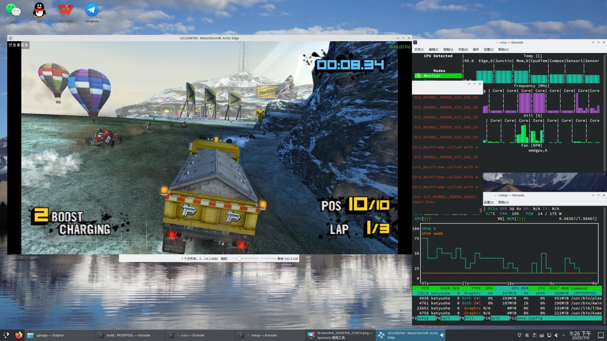
PPSSPP LoongArch64 JIT
lrzlin

Slide 18
快速报告
龙架构发行版变动

Slide 19
Debian
DebConf 25 于 7 月 19 日闭幕
10 名中国大陆与会者，1 名澳门与会者，5 名台湾与会者
Debian 13 (trixie) 将于 8 月 9 日发布
Debian 发版团队对社区/龙芯公司的 Debian 13 非官方复刻计划表示认同
计划：由龙芯公司与社区同志各自搭建一套 Debian 包构建设施，复现 trixie 软件包，交叉验证（绝大部分包的构建结果可复现），以保证工程质量、获得用户信任
loong64 于 Debian 14 (forky) 伊始晋级为正式架构
现场展示了 XC-LS3A6M 主板与 3A6000 笔记本，群众反应好
板子借给韩国内核开发者做龙架构的密码学操作优化了
xen0n

Slide 20
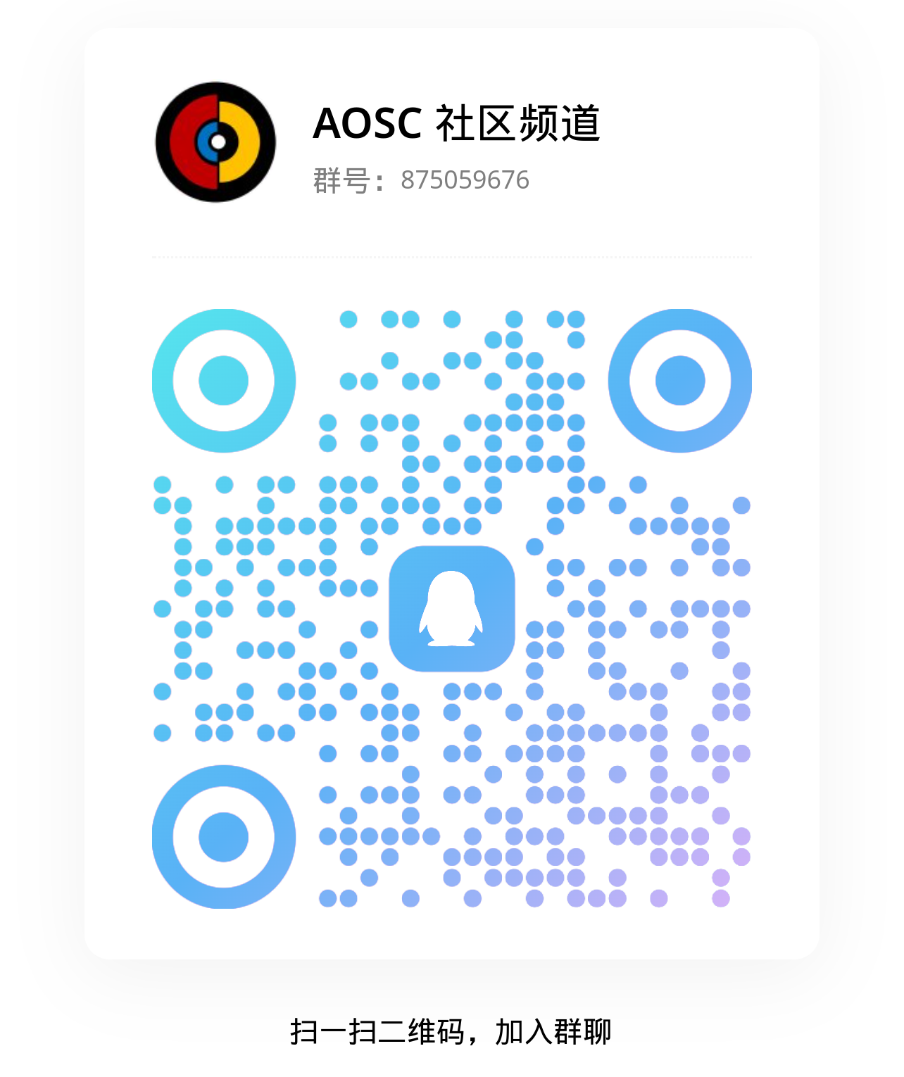
安同 OS (AOSC OS)
推动龙芯 2K3000 支持中
为 Linux 6.14 内核 回合了 2K3000 网卡支持
排查应用兼容性
Firefox 的 libyuv 及 Skia 组件存在 LASX 指令集， 导致 SIGILL，推送 140.0.4 更新时将修复该问题
腾讯 QQ 可用、WPS 可用，微信暂时不可用（LASX 指令）
LATX 暂不可用，需提供无 LASX 版本
目前正进行其他功能支持及兼容性的摸排工作
LG200 显卡驱动尚未到货，等待中
Linux 6.16-rc6 测试内核预计今日推送 oma install linux+kernel+rc
刷新了各类外设支持补丁：BMC、Security Engine 等
包含来自 6.6 商业系统内核的 3C6000/S 虚拟化稳定性修复

Slide 21
安同 OS (AOSC OS)
本期安全更新
Git 2.50.1
修复五处高危漏洞，包含两处远程代码执行漏洞 (CVE-2025-48385, CVE-2025-48386)
OpenJDK 安全更新（2025 年 7 月）
修复 Oracle 重要更新公告（2025 年 7 月）中披露的逾 10 个 安全漏洞（含多个高危漏洞）
Poppler 25.07.0 安全更新
修复一处远程拒绝服务攻击漏洞 - CVE-2023-34872（严重性：中）
7-Zip 25.00
修复一处堆缓冲区溢出漏洞，漏洞编号 CVE-2025-53816（严重性：中）
修复一处空指针解引用漏洞，漏洞编号 CVE-2025-53817（严重性：中）
建议关注公众号“安同开源”或社区主页 (aosc.io) 新闻
xry111

Slide 22
Arch Linux for Loong64
更新公告制度：便于查验的更新记录
除双周会外，Arch Linux for Loong64将同步在BBS发布更新公告
https://www.loongbbs.cn/d/288-arch-linux-for-loong64-%E6%9B%B4%E6%96%B0%E6%97%A5%E5%BF%9720250706-20250719 (by NakanoMiku)
DeepWiki集成
AI驱动的代码文档工具
智能文档自动化/AI 交互式支持/视觉化架构图谱
https://deepwiki.com/lcpu-club/loongarch-packages
GitHub Wiki仍然照常人工维护
https://github.com/lcpu-club/loongarch-packages/wiki
有望降低开发门槛，欢迎大家参与Arch Linux for Loong64开发！

Slide 23
Arch Linux for Loong64
镜像相关：
原来由武老师维护的原Loong Arch Linux的镜像站均已迁移为北京大学学生Linux俱乐部（LCPU）维护的版本。武老师维护的原Loong Arch Linux已彻底结束支持，用户将在更新时切换到现有维护版本。
PACMAN 镜像扩展 (by Felix Yan, Holger Huo, wszqkzqk)
新增武昌首义学院（wsyu）、南京大学（NJU）和中科院软件所（ISCAS）镜像源。其中武昌首义学院镜像的同步间隔为1-1.5小时，其余镜像同步间隔为1天。

Slide 24
Arch Linux for Loong64
Blender (by wszqkzqk)
移除了已被上游接受的 __LP64__ 检测和 Loong64 支持补丁，精简代码维护。
https://github.com/lcpu-club/loongarch-packages/pull/656
Chromium (by wszqkzqk)
重构 Loong64 支持补丁：
移除上游已合并的 partition_alloc/rust.gni 等补丁
禁用暂时不支持LoongArch64平台的 xnnpack for TFLite
构建依赖项切换到可以正常工作的 nodejs-lts-jod 避免 nodejs 包出现的问题（详见下）
https://github.com/lcpu-club/loongarch-packages/pull/643
svelte-language-server & termusic（by Pluto Yang）
因上游修复问题，移除临时补丁。

Slide 25
Arch Linux for Loong64
全系列内核 (by wszqkzqk)
修复 amdkfd（AMD GPU 支持）在 Linux (6.15+)、Linux-lts (6.12+)、Linux-zen、Linux-hardened 的启动问题，提升显卡兼容性。
https://github.com/lcpu-club/loongarch-packages/pull/652
Intel 媒体驱动 & Gmmlib (by wszqkzqk)
新增补丁（媒体驱动 PR / Gmmlib PR)，支持 Loong64 构建并修复 SIMDE_NO_NATIVE 配置冲突。
https://github.com/lcpu-club/loongarch-packages/pull/652
https://github.com/lcpu-club/loongarch-packages/pull/638
Mesa (by wszqkzqk)
启用 Intel 显卡支持并优化编译选项。
https://github.com/lcpu-club/loongarch-packages/pull/636

Slide 26
Arch Linux for Loong64
SIMDE (by wszqkzqk)
回补 PR #1236，为 SSE2 标头添加 LSX 优化。
https://github.com/lcpu-club/loongarch-packages/pull/640
Intel 驱动/Gmmlib (by wszqkzqk)
重启用 Native SIMD。
https://github.com/lcpu-club/loongarch-packages/pull/641
devtools-loong64 (by wszqkzqk)
增强补丁获取逻辑，支持从 Pull Request 直接拉取补丁。
https://github.com/lcpu-club/loongarch-packages/pull/644

Slide 27
问答环节
社区问答及意见反馈

Slide 28
双周会讨论（请先添加管理员）
爱好者交流群

